Slide 1
ENTRETIEN PROFESSIONNEL ANNUEL

Slide 2

Entretien professionnel annuel
Objectifs
Moment privilégié d’échange et de dialogue entre l’agent.e et son/sa supérieur.e hiérarchique direct.e (SHD)
Bilan de l’année écoulée sur différents aspects
Appréciation de la valeur professionnelle (lien avec le RI - régime indemnitaire -> CIA –complément individuel annuel / l’avancement et la promotion)
Définition des objectifs pour l’année à suivre et de leurs moyens de réalisation et détermination des besoins et souhaits de l’agent.e (formation, évolution professionnelle, etc.)
Prérequis
Disposer d’un organigramme afin d’identifier le SHD (cf modèle)
Etablir une fiche de poste pour chaque agent.e (cf modèle)
Définir des critères d’évaluation de la valeur professionnelle après consultation du Comité social territorial (cf exemples)
Disposer d’une fiche d’entretien (servant de base au compte rendu d’entretien professionnel - CREP) jointe à la convocation avec la fiche de poste, (cf modèles)
Sensibiliser les agents et préparer les SHD à la conduite de l’entretien professionnel (accompagnement managérial)

Slide 3

Entretien Professionnel annuel
Le supérieur hiérarchique direct (SHD)
Définition/rôle : celui qui organise le travail de l’agent.e, lui adresse des instructions, évalue son activité et modifie, retire ou valide ses actes – en principe un.e agent.e (et non un.e élu.e, sauf cas particuliers : un.e seul.e agent.e, secrétaire de mairie, directeur.rice général.e-DG)
Mène, seul, l’entretien professionnel
Indentification : fiches de poste et organigramme
Pour les agents en détachement ou mis à disposition : en principe SHD administration d’accueil en lien avec l’administration d’origine.
Privation d'une garantie lorsque l'entretien n’a pas été conduit par le SHD et uniquement celui-ci.
L’agent
Bénéficiaires :
Fonctionnaires titulaires
Contractuels recrutés :
sur emploi permanent en CDI ou CDD > 1 an
sur emploi non permanent en contrat de projet
Les fonctionnaires stagiaires ne bénéficient pas d’un entretien professionnel mais de bilans tout au long du stage.
Seul.e l’agent.e participe à l’entretien avec son/sa SHD (échange bilatéral uniquement)

Slide 4
Entretien Professionnel annuel
Présence dans la collectivité ou l’établissement
Supérieur.e hiérarchique direct.e
N'a pas à justifier d'une durée minimale d'occupation de son poste pour être considéré.e comme compétent.e à mener l'entretien professionnel d'un.e agent.e.
Agent.e
Au cours de l’année : nécessité d’une présence effective de l’agent.e d’une durée suffisante pour l’évaluer, eu égard notamment à la nature des fonctions exercées -> au cas par cas, impossibilité de prévoir une règle générale fixant une durée minimale de présence.
Si présence insuffisante -> consignation dans le compte-rendu (« présence insuffisante ») + possibilité toutefois d’organiser un entretien (échange) pour à minima fixer des objectifs, les besoins formation, etc. -> pas d’évaluation de la valeur professionnelle/des résultats
Le jour de l’entretien :
si absence justifiée (maladie) -> selon le cas, prévoir une autre date, une autre modalité d’organisation avec accord de l’agent.e (visio), à défaut consignation dans le compte-rendu (« absence de l’agent.e le jour de l’entretien »),
si refus de participer à l’entretien professionnel -> consignation dans le compte-rendu + écrit : rappel EP = obligation, finalité de l’EP + information sur les conséquences : rédaction unilatérale du compte-rendu, possibilité d’envisager une procédure disciplinaire pour manquement à l’obligation d’obéissance hiérarchique si le refus persiste, proposer une autre date.

Slide 5
Entretien Professionnel annuel
Les différentes étapes

Slide 6





Entretien Professionnel annuel
Présentation des outils/modèles
Convocation à l’entretien professionnel annuel par le/la SHD
Fiche de poste
Fiche d’entretien professionnel servant de base au compte rendu
Définition d’un objectif et exemples
Exemples de critères d’évaluation de la valeur professionnelle

Slide 7
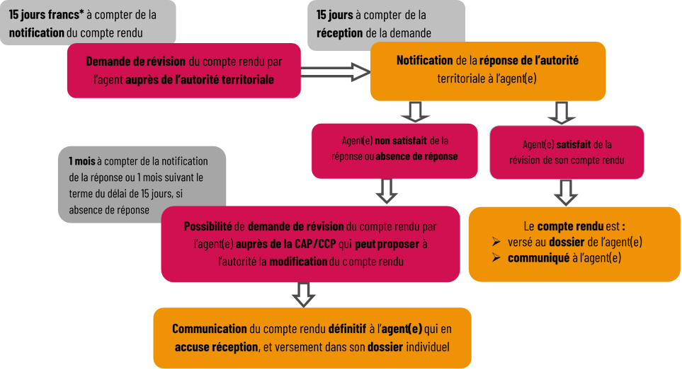
Entretien Professionnel annuel
La révision du compte rendu
CAP = commission administrative paritaire (fonctionnaires)
CCP = commission consultative paritaire (contractuels)

Slide 8
Entretien Professionnel annuel
Ressources/références
Fiches BIP : ENTPRO – NTIENT
Décret n° 2014-1526 du 16 décembre 2014 relatif à l'appréciation de la valeur professionnelle des fonctionnaires territoriaux
Décret n°88-145 du 15 février 1988 relatif aux agents contractuels de la fonction publique territoriale
Contact
Conseil statutaire
04 73 28 59 80
documentation@cdg63.fr

